Slide 1



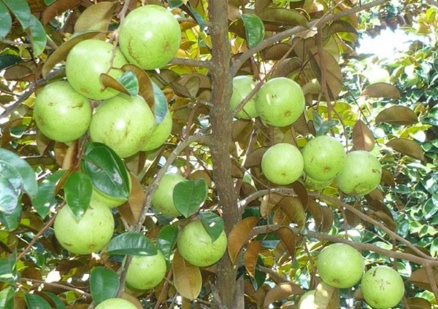
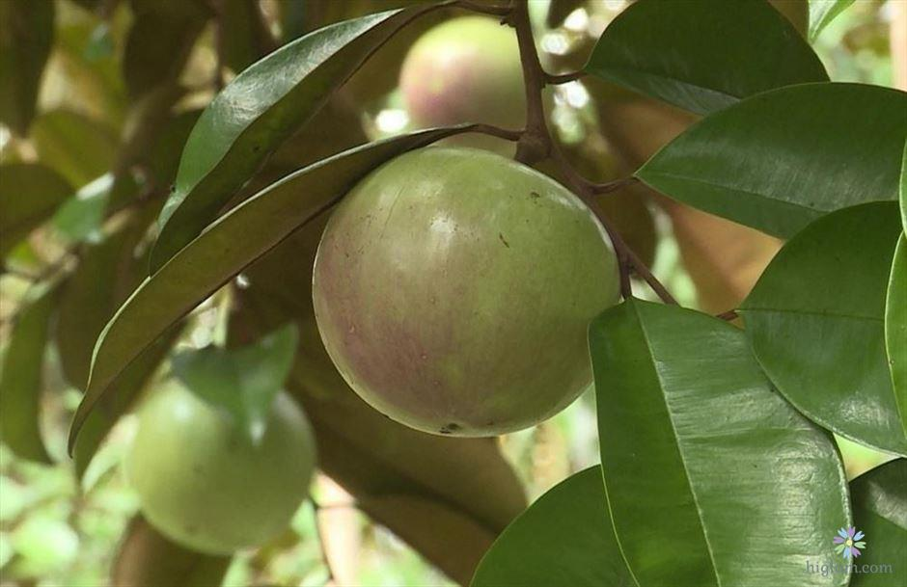

Bài
27
NÓI VÀ NGHE
SỰ TÍCH CÂY VÚ SỮA

Slide 2




Thứ Ba, ngày 14 tháng 12 năm 2021
Tiếng việt
Tiết 144: Nói và nghe-Sự tích cây vú sữa

Slide 3
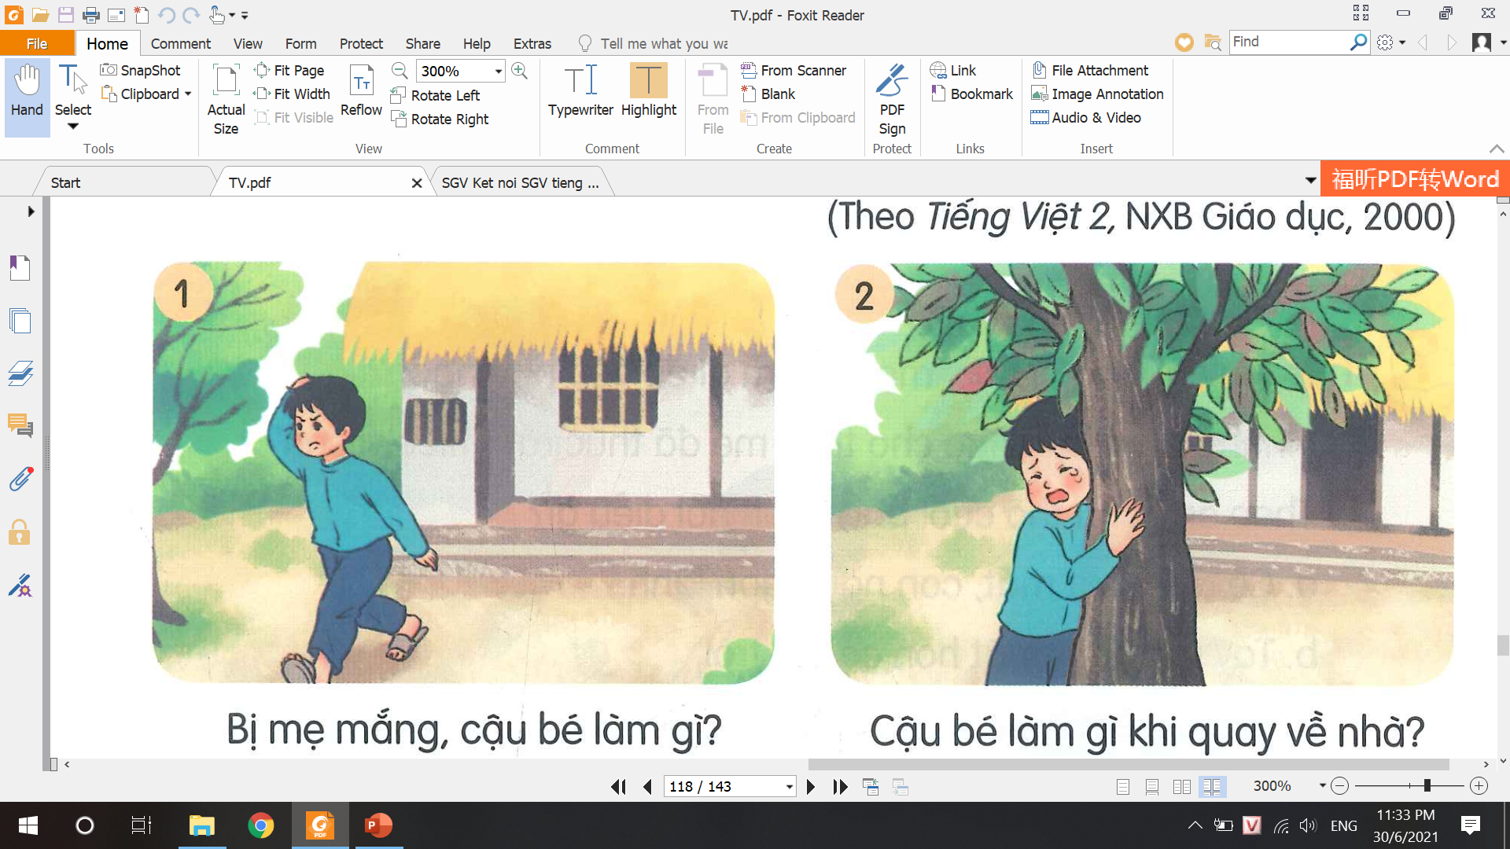
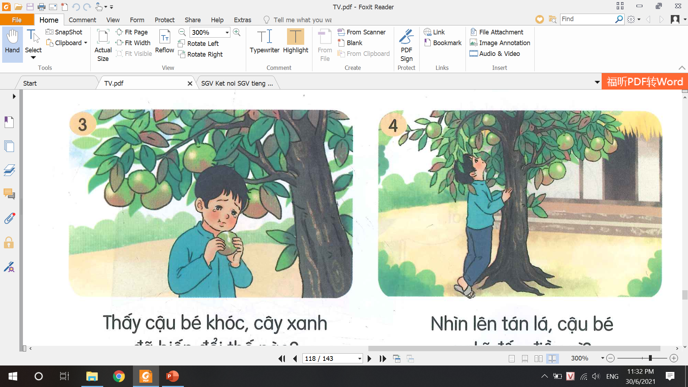
1. Dựa vào câu hỏi gợi ý, đoán nội dung của từng bức tranh.
Bị mẹ mắng, cậu bé làm gì?
Cậu bé làm gì khi quay về nhà?
Thấy cậu bé khóc, cây xanh đã biến đổi thế nào?
Nhìn lên tán lá, cậu bé nghĩ đến điều gì?

Slide 4

Sự tích cây vú sữa
Tranh vẽ những ai, vẽ những gì?
Tranh vẽ cảnh ở đâu?
Bị mẹ mắng, cậu bé làm gì?
Cậu bé làm gì khi quay về nhà?
Chuyện gì xảy ra với cậu bé?
Cậu bé đã xử lí việc ấy như thế nào?
Vì sao em đoán như vậy?
Thấy cậu bé khóc cây xanh đã biến đổi như thế nào?
Thấy cậu bé khóc, cây xanh đã biến đổi thế nào?
Nhìn lên tán lá, cậu bé nghĩ đến điều gì?

Slide 5


Cậu bé bị mẹ mắng và bỏ nhà đi.
Cậu bé quay về nhà, ôm lấy cây khóc lóc.
Cây xanh ra quả và cậu lấy quả ăn.
Cậu bé nhìn lên tán cây và suy nghĩ.

Slide 6

2. Nghe kể chuyện.
Sự tích cây vú sữa

Slide 7

Bị mẹ mắng, cậu bé làm gì?
Bị mẹ mắng, cậu bé giận dỗi bỏ nhà đi.
Khi về nhà, cậu bé tìm mẹ và ôm lấy thân cây khóc vì không thấy mẹ đâu.
Cậu bé làm gì khi quay về nhà?
Thấy cậu bé khóc, cây xanh đã biến đổi thế nào?
Thấy cậu bé khóc, cây xanh đã nở hoa rồi kết quả. Một quả rơi xuống người cậu.
Nhìn lên tán lá, thấy một mặt lá đỏ như mắt mẹ khóc làm cậu nhớ đến mẹ.
Nhìn lên tán lá, cậu bé nghĩ đến điều gì?

Slide 8

3. Chọn kể 1 – 2 đoạn của câu chuyện theo tranh.
Sự tích cây vú sữa

Slide 9

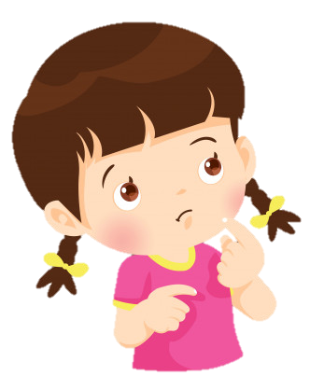

Theo em, nếu được gặp lại mẹ, cậu bé trong câu chuyện sẽ nói gì?

Slide 10




Tạm biệt và hẹn gặp lại
các con vào những tiết học sau!

